Slide 1
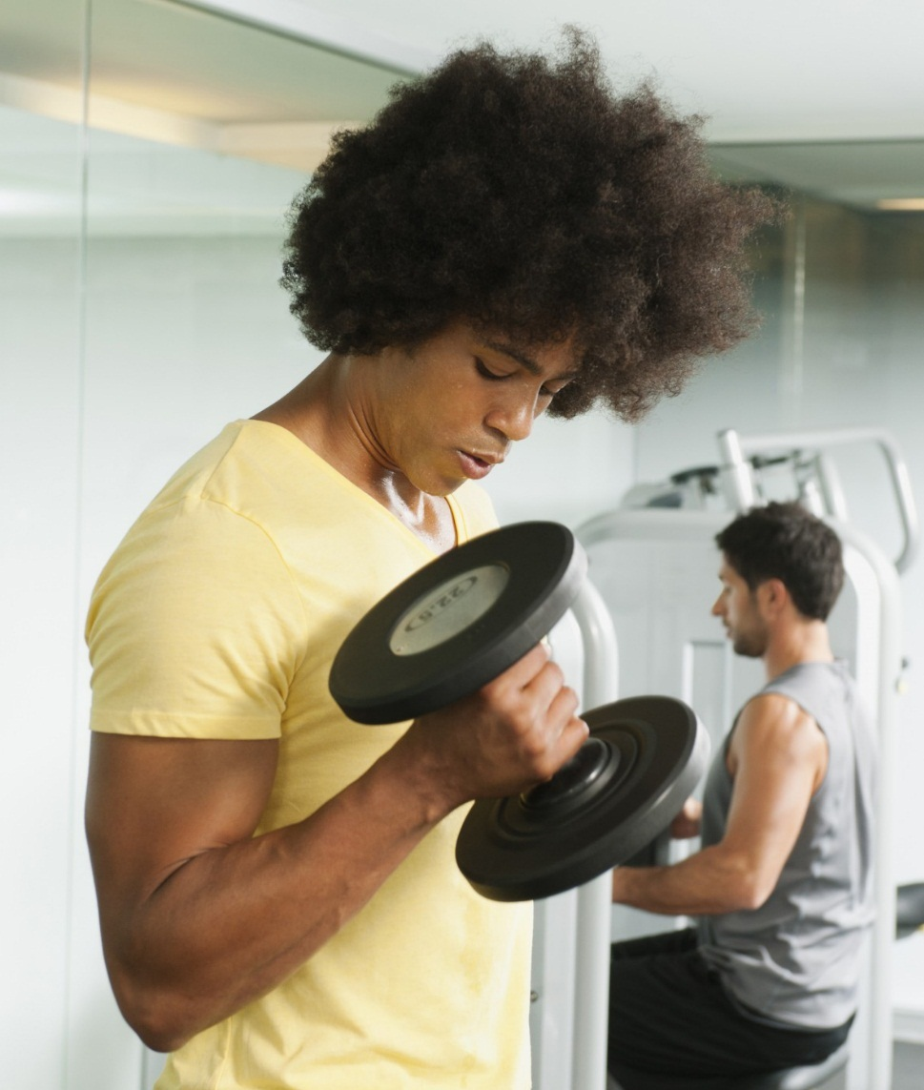
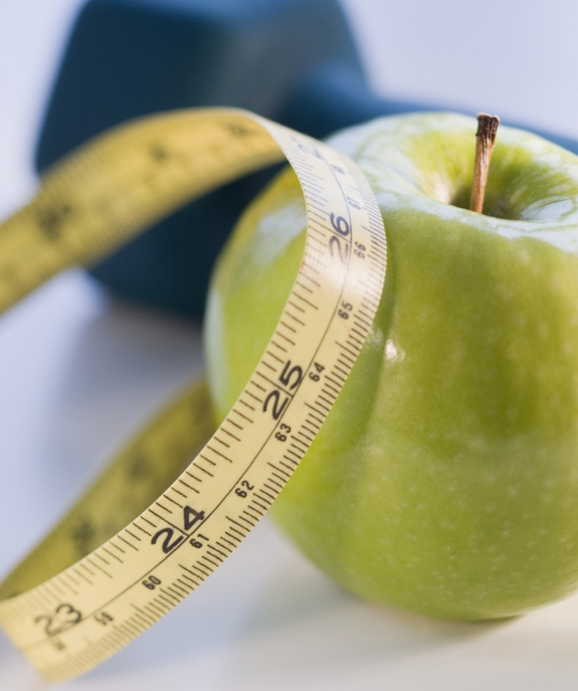
«Твое здоровье. Личная гигиена»
Единственная красота, которую я знаю - это здоровье. Г.Гейне.

Slide 2
Слагаемые здоровья
подвижный образ жизни;
правильное питание;
отказ от вредных привычек;
режим дня;
активный отдых;
полноценный сон;
закаливание;
личная гигиена;
положительные эмоции;
занятия физкультурой и спортом.

Slide 3
Факторы здоровья
Позитивные
Негативные

Slide 4
Правила, необходимые для того, чтобы быть здоровым
Позитивные факторы здоровья

Slide 5
Личная гигиена
необходимо соблюдать правила гигиены

Slide 6
Гигиена – в переводе с греческого языка – целостный, приносящий здоровье.
Что такое личная гигиена?

Slide 7
Правила личной гигиены
это соблюдение требований к чистоте тела.

Slide 8
Правила личной гигиены
Принятие ванны или мытье в бане
Чистка зубов
Наличие своей постели и своего полотенца
Содержание в чистоте своего дома
Чистота одежды и нательного белья

Slide 9
Режим дня
Пробуждение | 7ч. 30 мин.
Утренняя гимнастика, закаливающие процедуры. Уборка постели , умывание. | 7ч.30 мин.- 8 ч.
Утренний завтрак | 8ч.-8ч. 30 мин.
Прогулка перед школой и дорога в школу | 8ч.30мин. – 9 ч
Учебные занятия в школе, внеклассные занятия, общественная работа. | 9ч. – 14ч. 40 мин.
Дорога из школы домой( прогулка) | 14ч. 40мин. – 15ч.
Обед | 15ч. – 15ч. 30мин
Пребывание на воздухе:прогулка, подвижные игры,развлечения | 15ч. 30 мин –17ч.
Приготовление уроков | 17ч.-20ч.
Свободные занятия | 20ч.-21ч. 30мин.
Приготовление ко сну | 21ч. 30мин – 22ч.
Сон | 22ч.-7ч.30мин.

